Slide 1


ค่ายทักษะคอมพิวเตอร์
MYSQL/PHP
คณะวิทยาศาสตร์และศิลปศาสตร์
มหาวิทยาลัยบูรพา วิทยาเขตจันทบุรี
ครั้งที่ 16 วันที่ 19-20 สิงหาคม 2560 ณ โรงเรียนเบญจมานุสรณ์ จันทบุรี

Slide 2

เนื้อหาบรรยาย
คำสั่งที่ใช้ในภาษา SQL
หน้า 2

Slide 3
คำสั่ง SQL
หน้า 3

Slide 4
คำสั่ง SQL
Select : เลือกข้อมูลอะไรมาแสดง
From : จากตารางไหน
Where : เงื่อนไขของการดึงข้อมูล
Group by (Having …..) ในกรณีมีฟังก์ชั่น** Order by จัดเรียงข้อมูล
หน้า 4

Slide 5
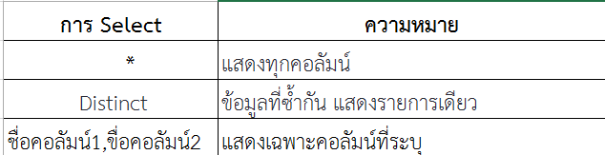
รายละเอียดใน Select
หน้า 5

Slide 6
คำสั่ง Where และเงื่อนไข
เงื่อนไขในภาษา SQL คือ การบอกว่าเราต้องการ record ที่ต้องการ โดยการระบุค่าที่เป็นเงื่อนไข การทำงานที่ต้องการ กับ คอลัมน์ที่ต้องการ
หน้า 6

Slide 7
คำสั่ง Where และเงื่อนไข
ต้องข้อมูลการทำงานวันที่ 2 พฤษภาคม 2013 จะใช้คำสั่งดังนี้
select * from working
where date_work = “2013-05-02”
ค่าที่เป็นเงื่อนไข คือ “2013-05-02”
การทำงาน คือ เท่ากับ คอลัมน์ที่ต้องการ คือ date_work
หน้า 7

Slide 8
คำสั่ง Where และเงื่อนไข
มากกว่า > , น้อยกว่า < , เท่ากับ =
แสดงค่าในช่วงที่ต้องการ คำสั่ง Between….and….. เช่น ต้องการข้อมูลการทำงานระหว่างวันที่ 2-6 พ.ค. 2013
Select * from working where date_work between “2013-05-02” and “2013-05-06”
หน้า 8

Slide 9
คำสั่ง Where และเงื่อนไข
แสดงข้อมูลที่รู้บางส่วน เช่น ต้องการข้อมูลว่าใครบ้างที่ขื่อมีอักษร อ
Select * from employee where emp_name like “%อ%”
และคำสั่ง Not หรือ ไม่เท่ากับ != เมื่อเราต้องการทราบข้อมูลที่ตรงกันข้ามกับสิ่งที่เราต้องการ
หน้า 9

Slide 10
คำสั่ง Where และเงื่อนไข
แสดงข้อมูลที่ต้องการทราบหลายตัว เช่น ต้องการทราบ Project ที่มีค่าใช้จ่าย 500,000 และ 1,200,000
SELECT * FROM `project` where budget in ('500000' , '1200000')
หน้า 10

Slide 11
คำสั่ง Where และเงื่อนไข
ทำการเชื่อมแต่ละเงื่อนไขด้วย คำสั่ง
And และ
Or หรือ
หน้า 11

Slide 12
การนำเข้าฐานข้อมูล
หน้า 12

Slide 13
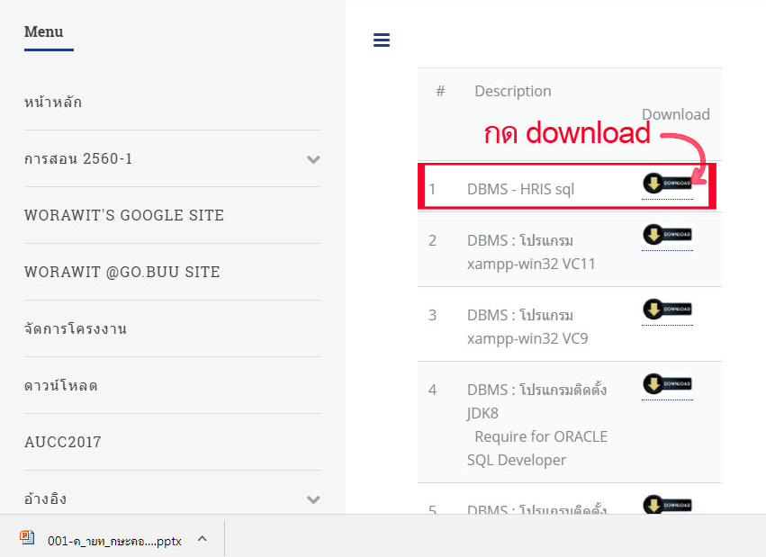
http://www.chanthaburi.buu.ac.th/~worawit/download.php
หน้า 13

Slide 14
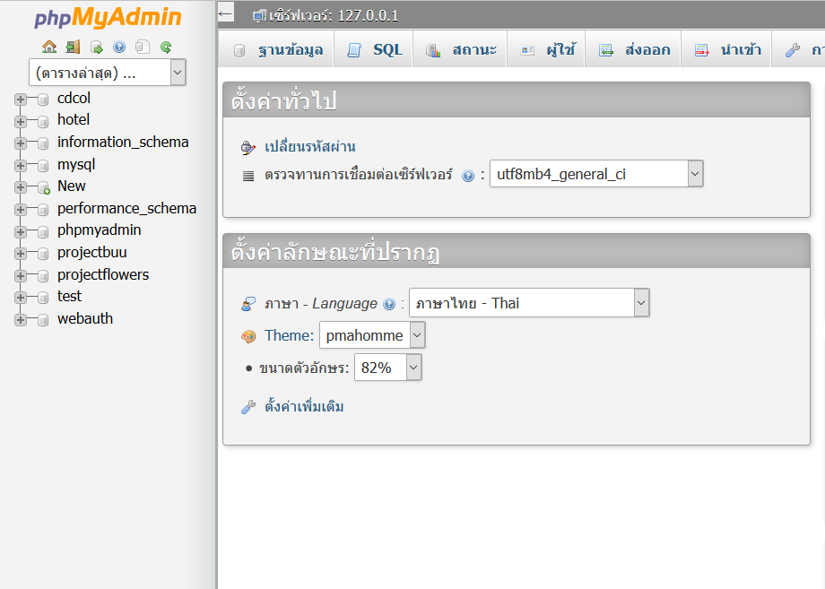
คลิกที่นำเข้า บนหน้าจอ PHP MyAdmin
หน้า 14

Slide 15
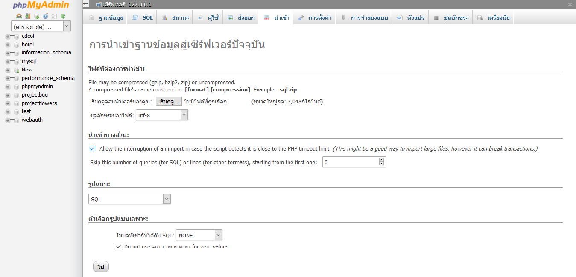
กด
หน้า 15

Slide 16
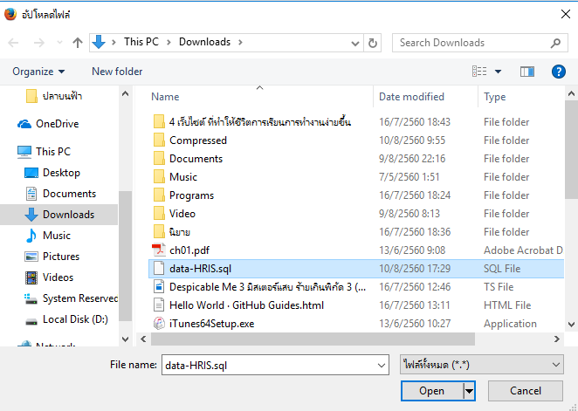
1 เลือกไฟล์ฐานข้อมูล
2 คลิก Open
หน้า 16

Slide 17

1 สังเกตว่าเป็น utf-8
2 เพิ่มจำนวนเป็น 1
3 คลิกไป
หน้า 17

Slide 18
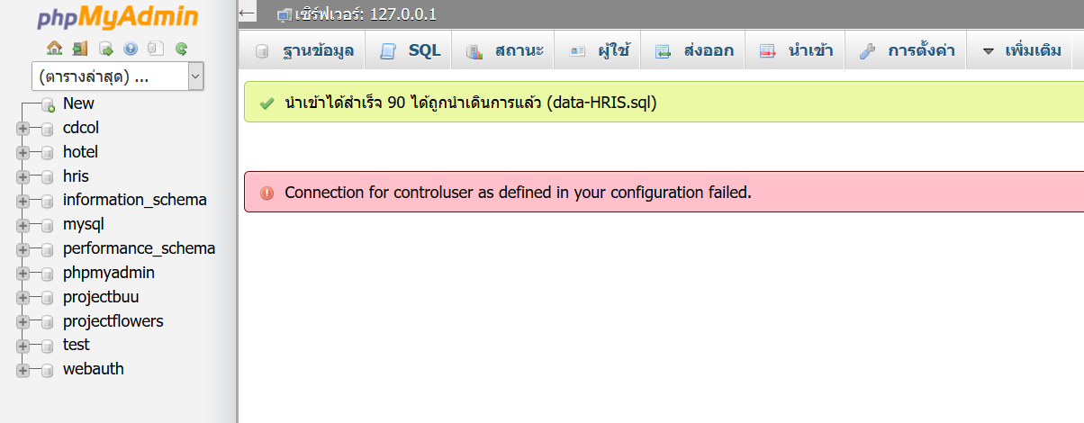
หากนำเข้าข้อมูลสำเร็จ จะแสดงฐานข้อมูลทางด้านซ้าย ชื่อว่า “hris”
หน้า 18

Slide 19
วิธีการใช้งานคำสั่ง SQL
หน้า 19

Slide 20
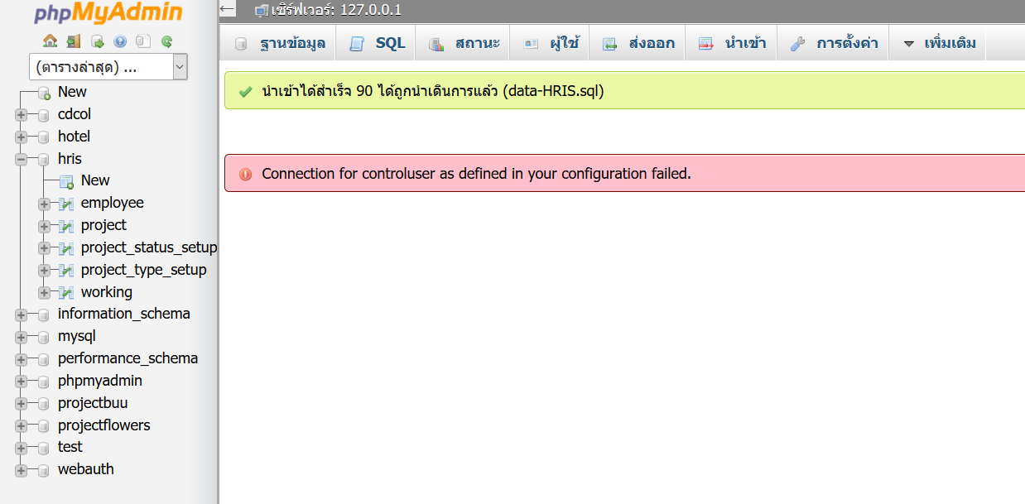
คลิกเครื่องหมาย + ที่ฐานข้อมูล hris จะพบ ตารางเก็บข้อมูลหลายตารางอยู่ภายในฐานข้อมูล
หน้า 20

Slide 21
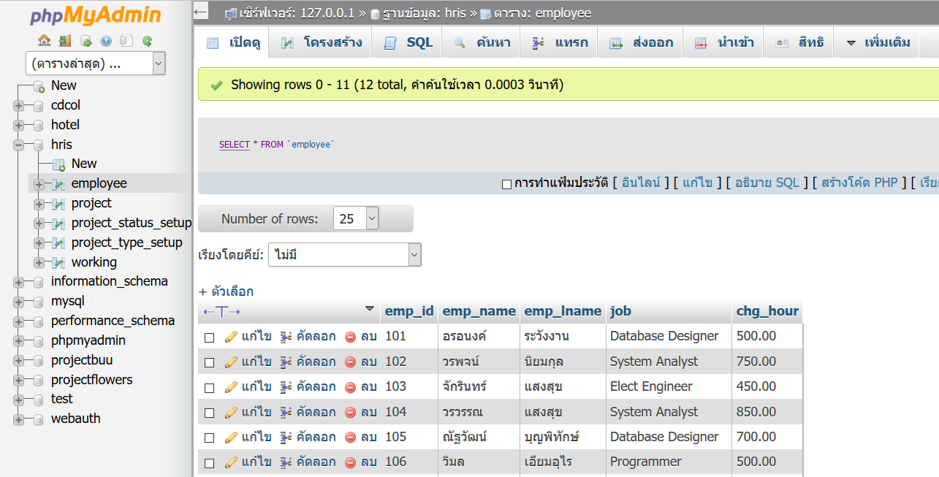
คลิกตาราง employee จะแสดงข้อมูลทั้งหมดภายในตาราง
คลิก อินไลน์ เพื่อแสดงกล่อง
ข้อความที่จะใช้คำสั่ง SQL
หน้า 21

Slide 22
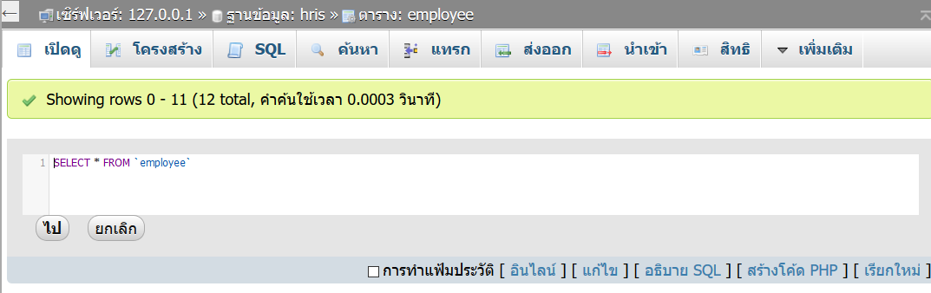
เมื่อพิมพ์คำสั่งเสร็จ คลิก คำว่า ไป
หน้า 22

Slide 23
ทดสอบคำสั่ง SQL
หน้า 23

Slide 24
Select * employee
Where job = “Programmer” and chg_hour > 450
Select * employee
Where job = “Programmer” or chg_hour > 450
หน้า 24

Slide 25
Select *
From project_type_setup
Select project_type
From project_type_setup
หน้า 25

Slide 26
Select date_work
From working
Select distinct date_work
From project_type_setup
หน้า 26

Slide 27
select * from working
where date_work = “2013-05-02”
Select * from working
where date_work between “2013-05-02” and “2013-05-06”
หน้า 27

Slide 28
Select * from employee
where emp_name like “%อ%”
Select * from employee
where emp_name like “อ%”
หน้า 28

Slide 29
Select * from employee
where job in (‘Database Designer’ , ‘System Analyst’)
Select * from employee
where chg_hour in (‘500’ , ‘850’)
หน้า 29

Slide 30
แบบทดสอบ
หน้า 30

Slide 31
- แบบทดสอบ -
จงแสดงข้อมูลพนักงานที่มี Job เป็น “System Analyst”
จงแสดงข้อมูล พนักงานที่มี Chg_hour > 500
จงแสดงพนักงานที่ทำงานใน “Project 15”
จงแสดง Project ที่ “อยู่ระหว่างการดำเนินงาน”
จงแสดงข้อมูลการทำงานวันที่ 2 พฤษภาคม 2013
หน้า 31

Slide 32
คำถาม ?

